Slide 1
Алгоритм Укконена
Студент Берегалов Артём Сергеевич
Гр. Б9121-09.03.03пикд
2023

Slide 2
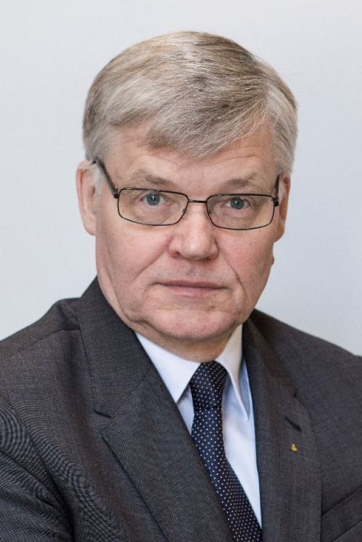
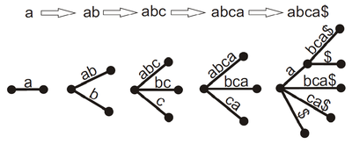
Об алгоритме
Алгоритм Укконена (англ. Ukkonen's algorithm) - построение суффиксного дерева для заданной строки.
Создан Эско Укконеном в 1995 году
Эско Укконен
(род. 1950).
Пример построения суффиксного дерева алгоритмом Укконена.
2

Slide 3

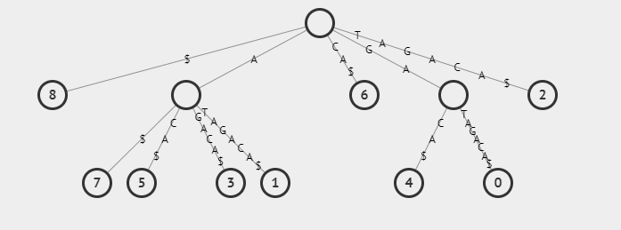
Применение алгоритма
Первая и самая распространённая задача – поиск подстроки
Также можно найти наибольшую общую подстроку двух или более строк.
Пример поиска подстроки “XABZ”

Slide 4

Основная идея
При отсутствии ребра для очередного символа:
Если текущая позиция вершина:
- продлеваются листья
- добавляется новое ребро
Если текущая позиция внутри ребра:
- ребро делится и добавляется вершина
- продлеваются листья новой вершины
- к новой вершине добавляется новое ребро
Если за один шаг создается более одной вершины, новые вершины соединяются суффиксными ссылками.

Slide 5
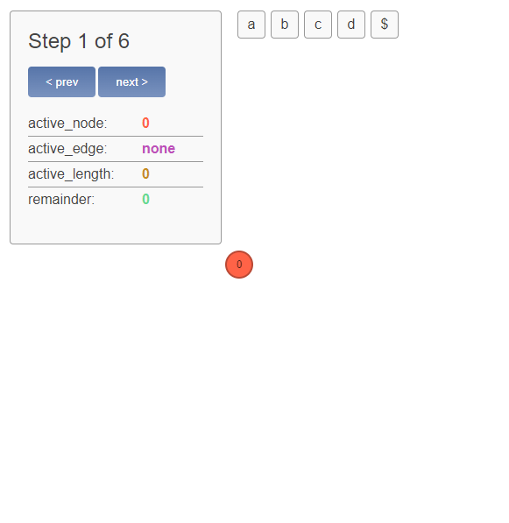
Построение дерева для строки без повторений
Под строкой без повторений, подразумевается такая строка, в которой все символы уникальны.
Исходная строка: abcd

Slide 6
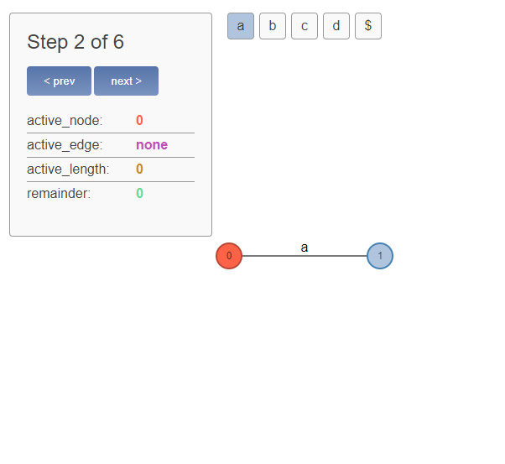
Построение дерева для строки без повторений
Исходная строка: abcd

Slide 7
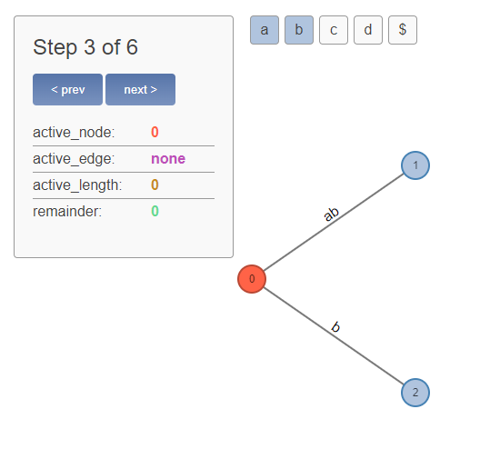
Построение дерева для строки без повторений
Исходная строка: abcd

Slide 8
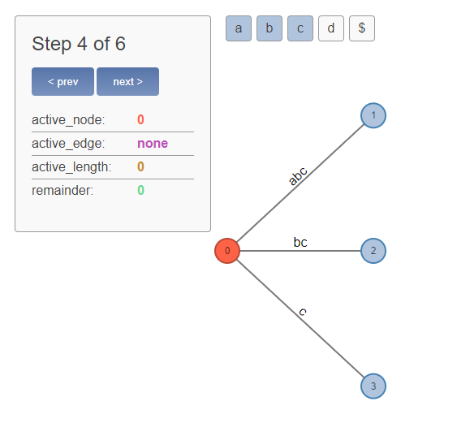
Построение дерева для строки без повторений
Исходная строка: abcd

Slide 9
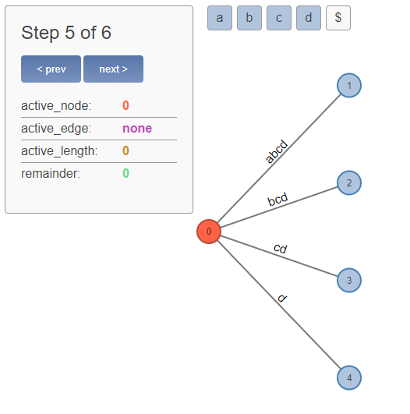
Построение дерева для строки без повторений
Исходная строка: abcd

Slide 10
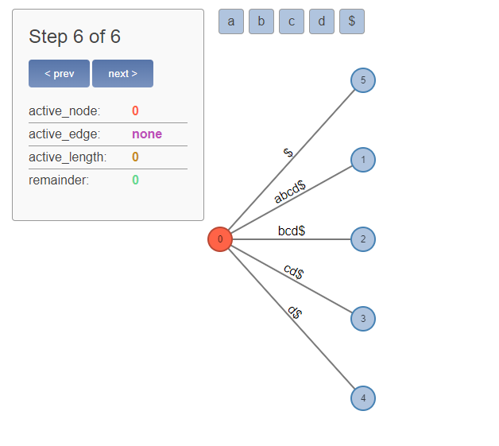
Построение дерева для строки без повторений
Исходная строка: abcd

Slide 11
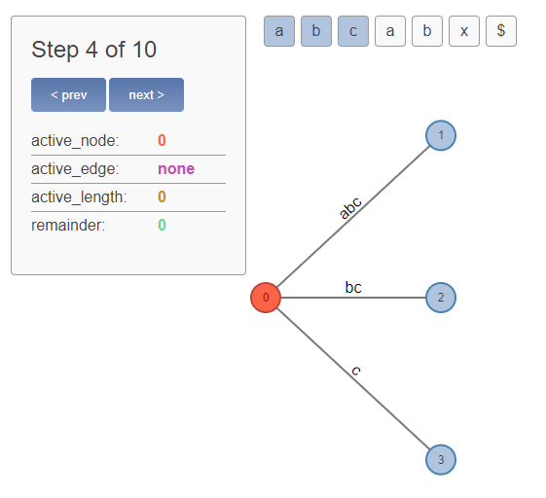
Построение дерева для строки с повторениями
Шаги 1-3 были пропущены, так как они аналогичны прошлым слайдам
Исходная строка: abcabx

Slide 12
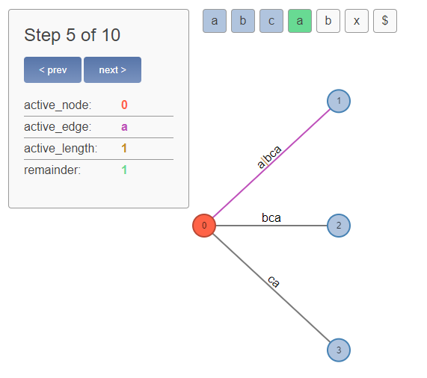
Построение дерева для строки с повторениями
Исходная строка: abcabx

Slide 13
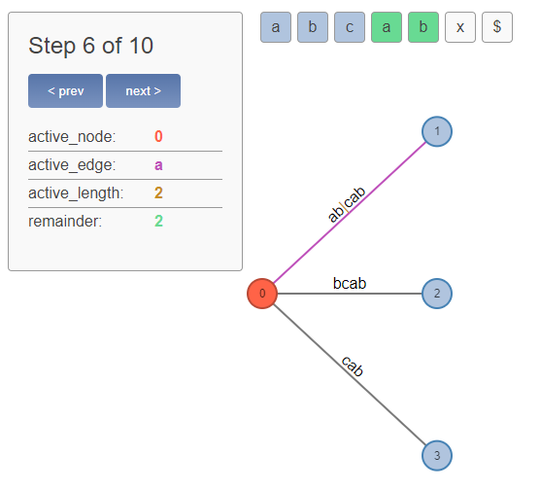
Построение дерева для строки с повторениями
Исходная строка: abcabx

Slide 14
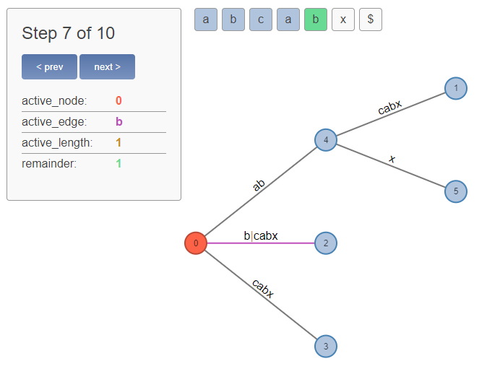
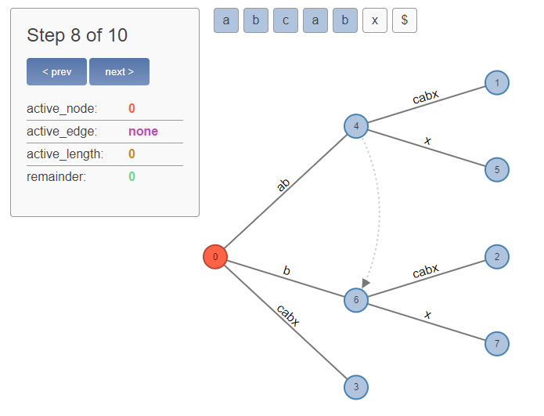
Построение дерева для строки с повторениями
Исходная строка: abcabx

Slide 15
Построение дерева для строки с повторениями
Исходная строка: abcabx

Slide 16
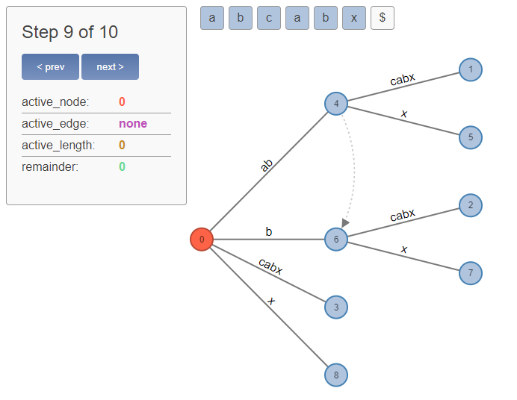
Построение дерева для строки с повторениями
Исходная строка: abcabx

Slide 17
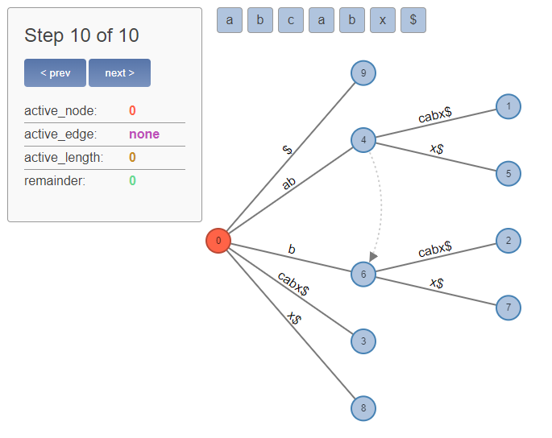
Построение дерева для строки с повторениями
Исходная строка: abcabx

Slide 18
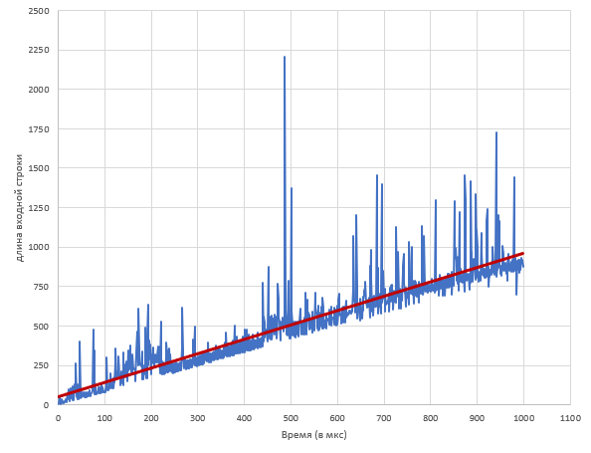
Анализ времени работы построения дерева
Использовались строки длиной до 1000 символов.
Алгоритм работает за линейное время

Slide 19
Заключение
В ходе изучения алгоритма Укконена было реализовано:
функция построения дерева
функция поиска подстроки
функция вывода дерева
А также был проведен анализ времени работы алгоритма для строк длиной до 1000 символов.

Slide 20
Источники
Простое суффиксное дерево / Хабр
Алгоритм Укконена — Викиконспекты
АиСД S03E12. Суффиксное дерево. Алгоритм Укконена
Visualization of Ukkonen's Algorithm
Ukkonen's suffix tree algorithm in plain English / stackoverflow
Suffix tree. Ukkonen's algorithm - Codeforces

